Slide 1
107畢業旅行 三天兩夜
成員
107全班

Slide 2
第一天上午 6:30學校集合 7:00上遊覽車出發 10:30台中科博館 12:00吃飯

Slide 3
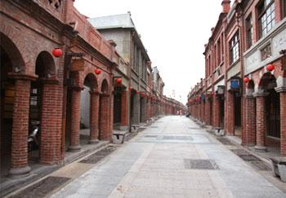
第一天下午 2:30鶯歌陶瓷 4:00三峽老街 7:30長榮桂冠 8:15基隆廟口 9:30回飯店

Slide 4
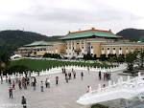
第二天早上 7:00集合 7:30上車(吃早餐) 12:30吃午餐 9:00陽明山 11:15故宮博物院

Slide 5
第二天下午
2:00木柵動物園
4:30集合上車
6:00吃飯

Slide 6
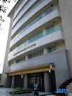
第二天晚上 7:30上車 8:30晚會 10:00回飯店 11:00睡覺~

Slide 7
第三天 6:40集合 12:00樂園裡吃 7:00吃早餐 3:00上車回家 7:45上車 4:30到校~~ 9:30六福村

Slide 8
價 錢
3600 元

